Slide 1
Bewerbungen
3HLW

Slide 2
Unternehmen achten auf...
Bewerbung http://www.youtube.com/watch?v=yAwM90BtYQQ

Slide 3
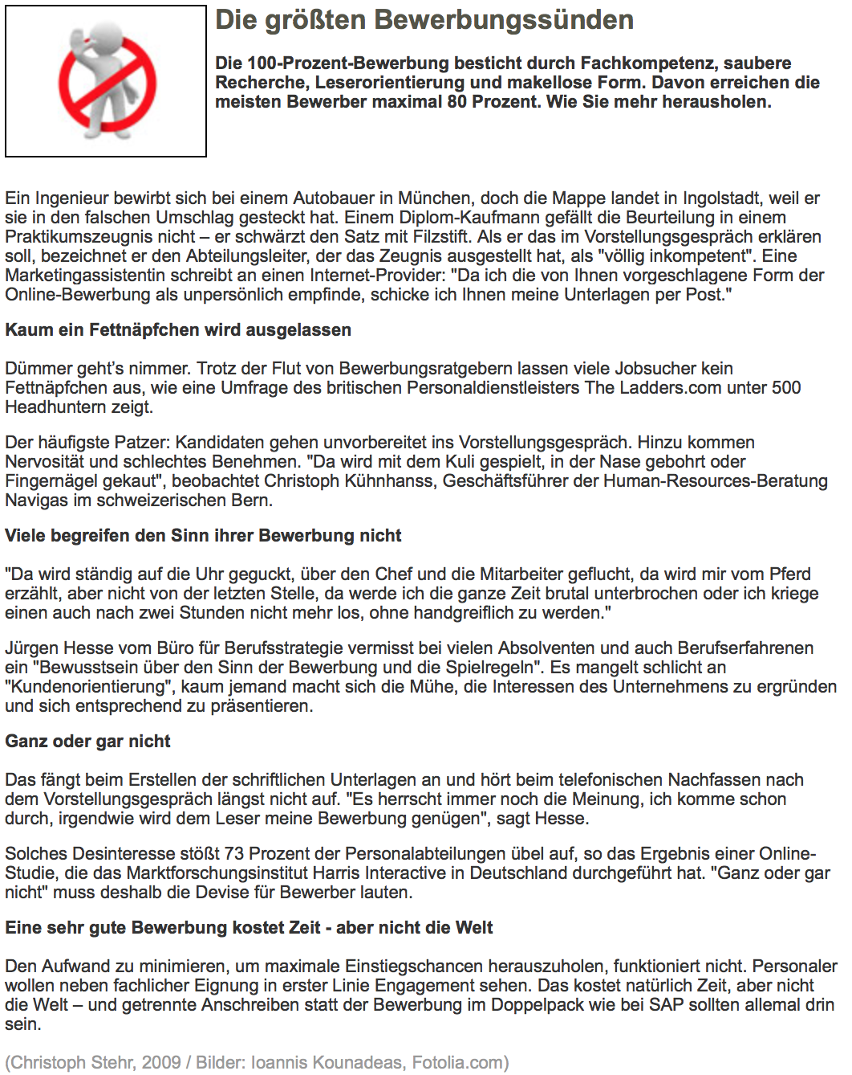

Slide 4
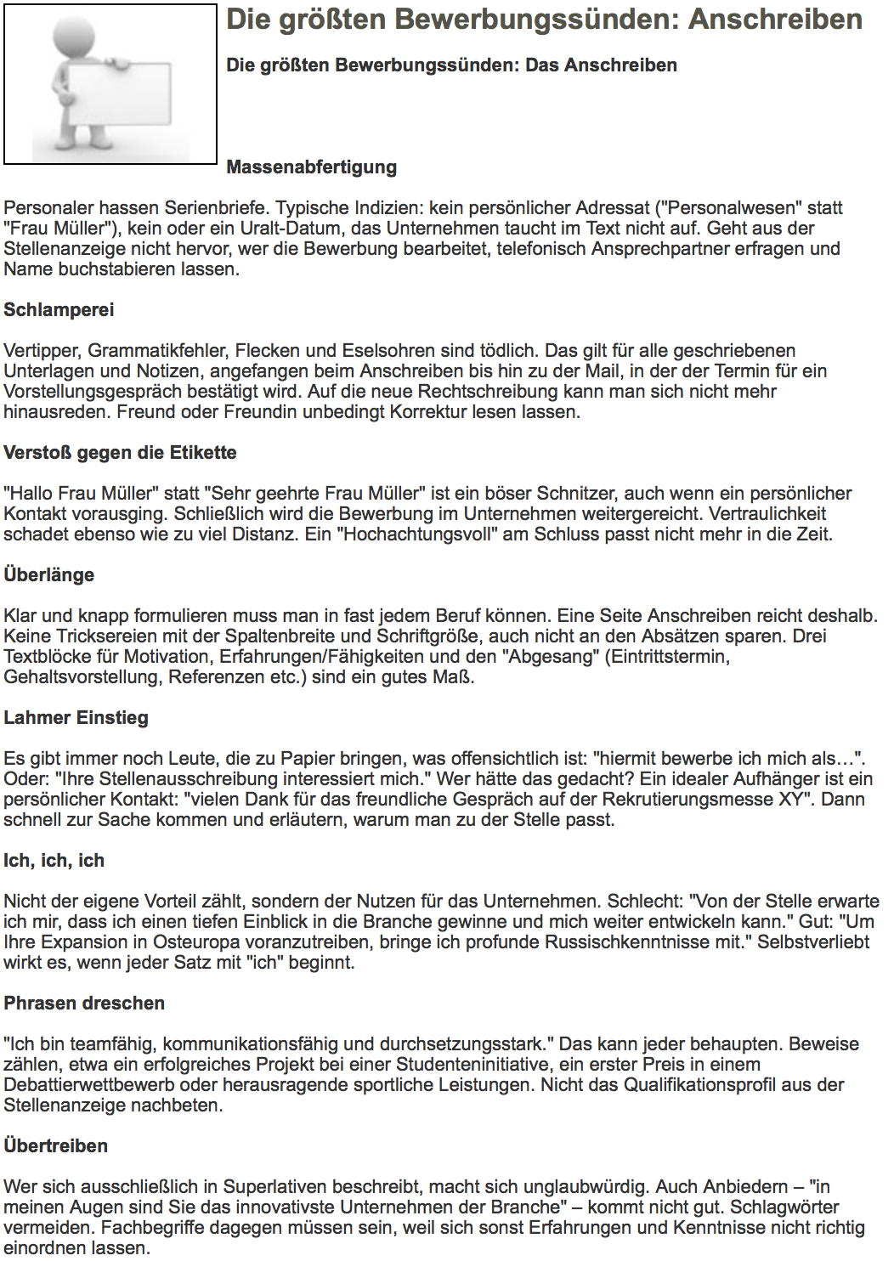

Slide 5
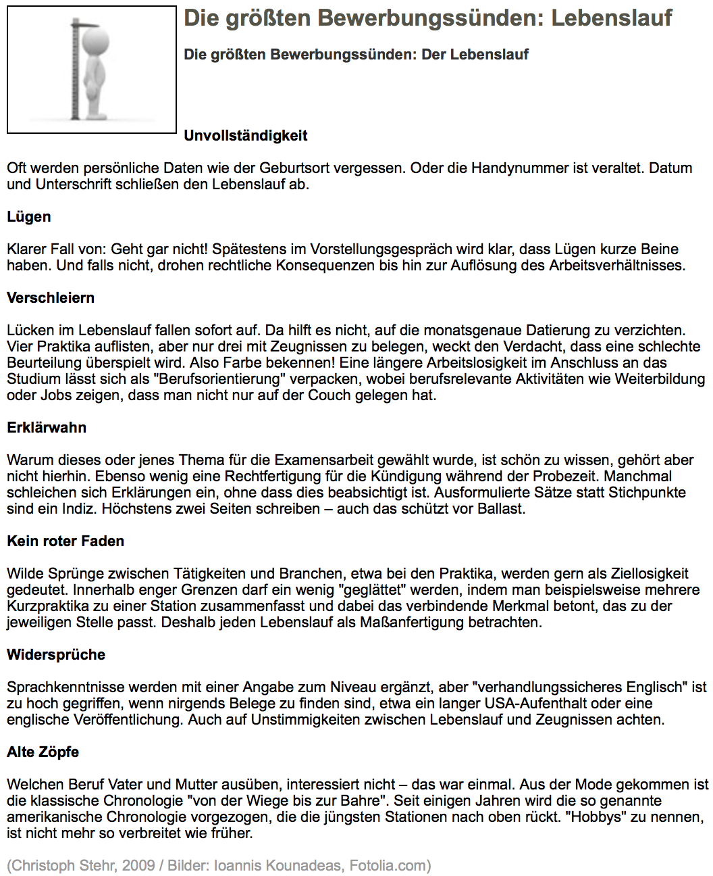

Slide 8
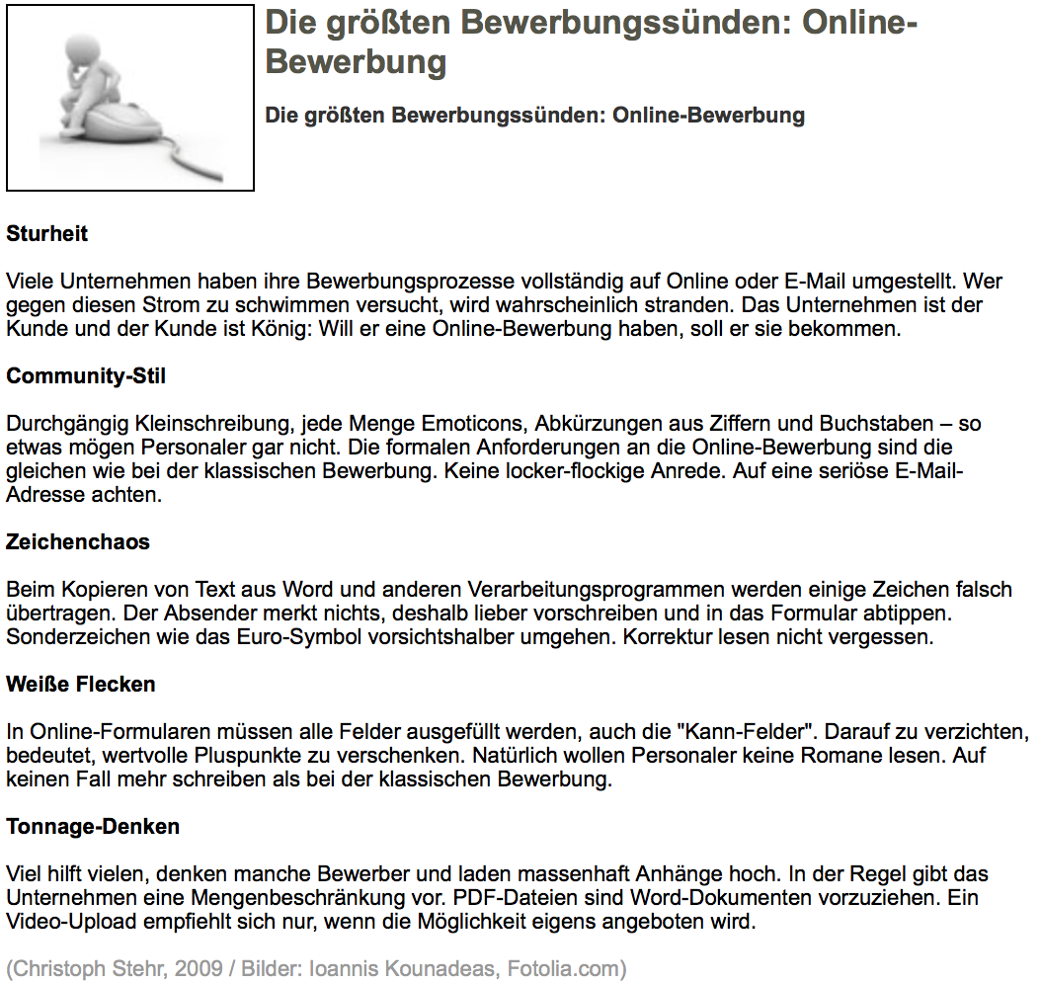

Slide 9
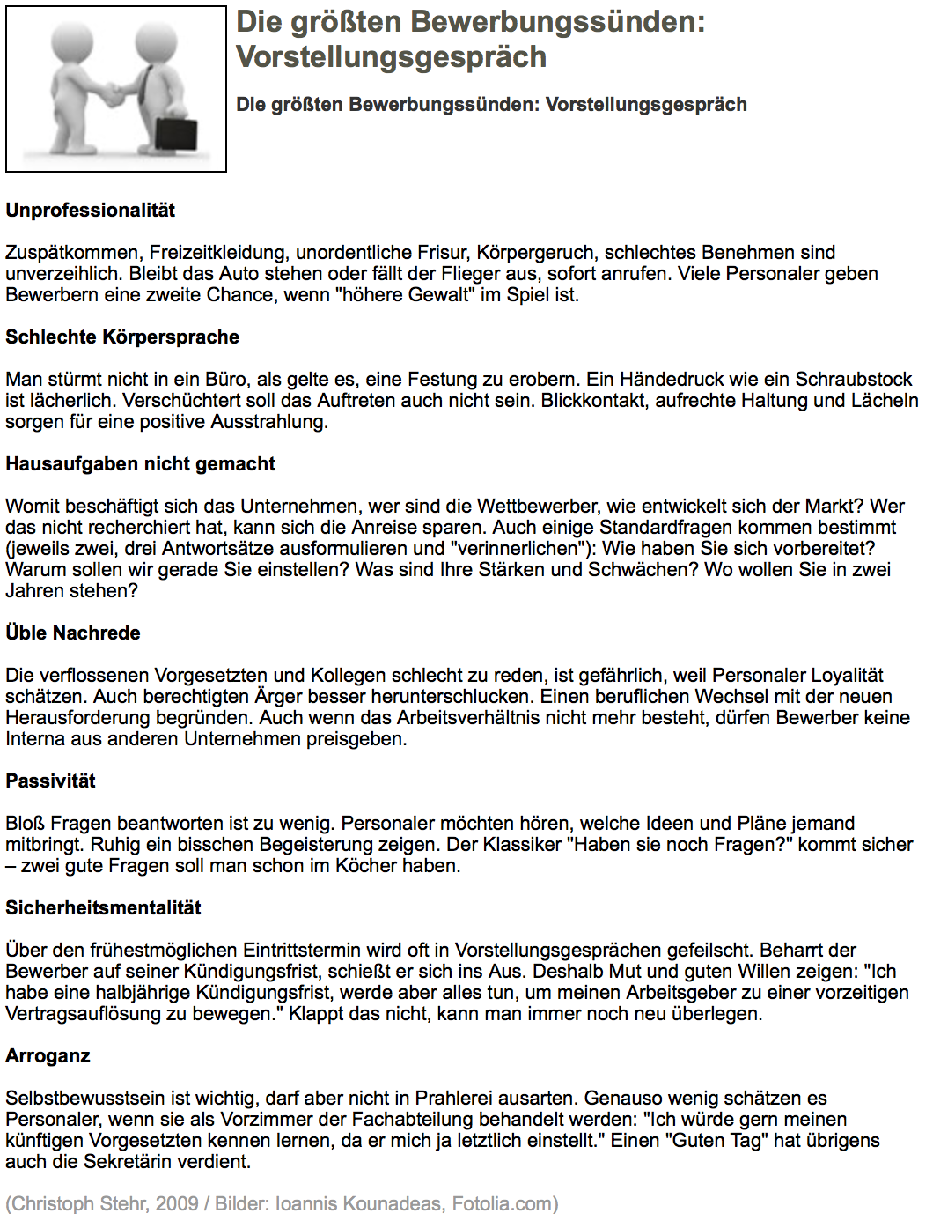

Slide 11
Einstieg in den Arbeitsmarkt
Hausübung bis 13.10.:
Bewerbung um das Traumpraktikum
(Unterlagen: Buch 2 S.46, 47,
Links: z.B. AMS, WU-Bewerbungsleitfaden, etc.)
(Bewerbung auf Englisch sind selbstverständlich auch möglich)
Jobinserat als PDF:
Geeignetes Jobinserat, je nach Interesse...
2) Bewerbungsmappe als PDF:
Anschreiben
Lebenslauf
Motivationsschreiben
Zeugnisse, zus. Zertifikate,...
Abgabe in LMS bis zum 13.10.2014

